Slide 1
Архитектурный паттерн
Model View Controller

Slide 2
Паттерн MVC
Model-View-Controller — архитектурный паттерн, разбивающий приложение на три основных компонента: модель (Model), представление (View) и контроллер (Controller).

Slide 3
Модель
Модель в приложении:
представляет данные, используемые в приложении;
оперирует данными и выполняет бизнес-логику;

Slide 4
Представление
Представление в приложении:
отображает данные в удобной и понятной форме;
отвечает за пользовательский интерфейс;

Slide 5
Контроллер
Контроллер в приложении:
принимает входные данные от пользователя (запросы) и предоставляет их модели;
отправляет данные модели в представление для отображения пользователю;

Slide 6
Слабая зависимость компонентов
Все компоненты слабо зависят друг от друга, а именно:
модель вообще не зависит от контроллера и представления;
представление может использовать классы модели, но не содержит логики обработки данных;
контроллер взаимодействует с двумя другими элементами, используя предоставляемые ими интерфейсы;

Slide 7
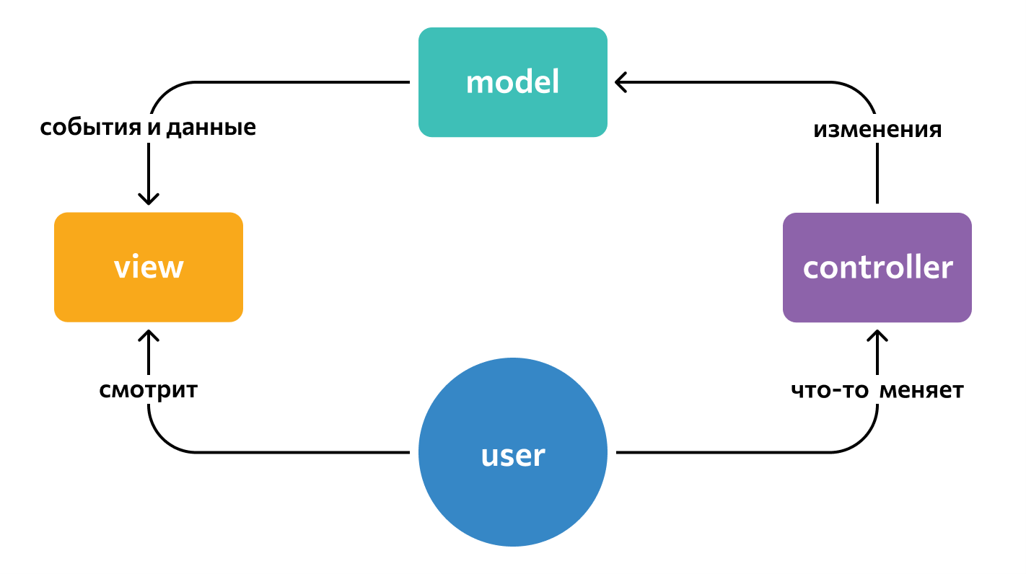
MVC

Slide 8
Преимущества MVC
Преимущества паттерна MVC:
улучшенная организация кода;
возможность повторного использования компонент;
гибкость разработки;
упрощение тестирования;
легкость сопровождения;
упрощение командного взаимодействия

Slide 9
Преимущества MVC
Улучшенная организация кода.
Каждый компонент имеет свою область ответственности. За счет этого приложение проще поддерживать и расширять.

Slide 10
Преимущества MVC
Повторное использование.
Каждый компонент может быть использован повторно в других частях приложения.

Slide 11
Преимущества MVC
Гибкость разработки.
Изменение одного из компонентов не затрагивает (или слабо затрагивает) другие компоненты.

Slide 12
Преимущества MVC
Упрощение тестирования.
Каждый компонент может быть протестирован отдельно. Расширяет возможности для написания модульных и интеграционных тестов.

Slide 13
Преимущества MVC
Легкость сопровождения.
Проще вносить изменения в логику приложения.
На практике, чаще всего, требуется изменять представление. Изменения представления, в основном, не будут оказывать влияния на другие компоненты.

Slide 14
Преимущества MVC
Упрощение командного взаимодействия.
Разработкой отдельных компонент могут заниматься разные специалисты.

Slide 15
MVC в Asp .Net Core
Asp .Net Core позволяет реализовывать паттерн MVC;
существует готовый шаблон для создания web-приложения MVC;

Slide 16
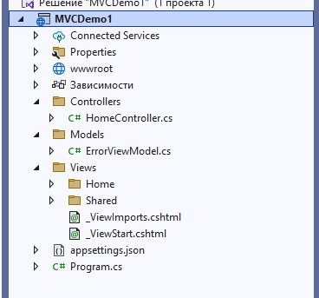
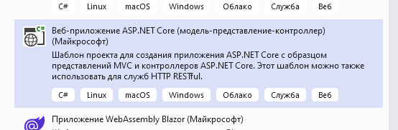
Шаблон приложения MVC

